Slide 1
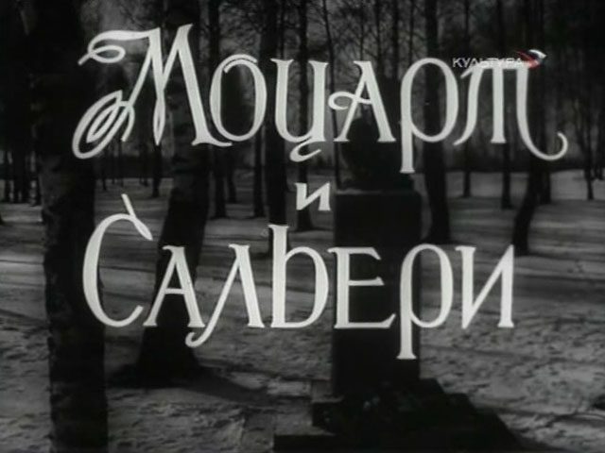

Slide 2
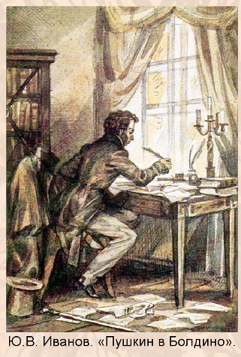
Из истории создания «Маленьких трагедий»
В 1830 году в Болдино Пушкин написал четыре пьесы:
«Скупой рыцарь»,
«Моцарт и Сальери»,
«Каменный гость»,
«Пир во время чумы».
В письме П.А.Плетневу Пушкин сообщал, что привез «несколько драматических сцен, или маленьких трагедий».

Slide 3
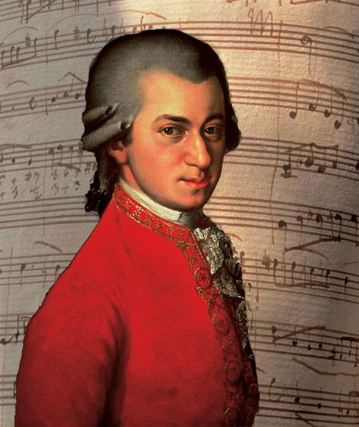
Во́льфганг Амаде́й Мо́царт, полное имя Иога́нн Хризосто́м Во́льфганг Теофи́л Мо́царт (1756-1791)
Обладал феноменальным музыкальным слухом, памятью и способностью к импровизации. Моцарт широко признан одним из величайших композиторов: его уникальность состоит в том, что он работал во всех музыкальных формах своего времени и во всех достиг наивысшего успеха

Slide 4
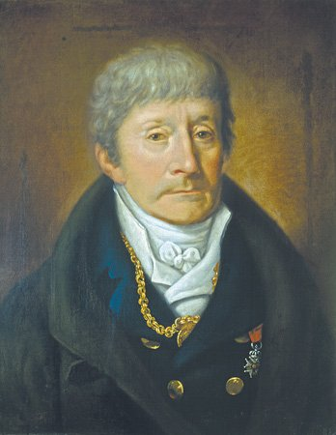
Антонио Сальери (1750-1825)
Антонио Сальери, итальянский композитор, педагог и дирижер, написавший за свою жизнь около 40 опер, много произведений церковной музыки, ряд кантат, хоров и инструментальных сочинений, учитель Бетховена, Шуберта, Листа, был одним из наиболее знаменитых деятелей европейской музыкальной культуры рубежа XVIII—XIX вв. С именем Сальери связана большая глава в истории оперного театра Австрии, немало сделал он для музыкально-театрального искусства Италии, внес вклад и в музыкальную жизнь Парижа.

Slide 5
«Гений и злодейство». Спор о сущности творчества и различных путях служения искусству.
Моцарт
(задания для 1 группы)
Как Моцарт относится к жизни, к миро­порядку?
Что свидетельствует о славе Моцарта?
Как Сальери отзывается о Моцарте — человеке и композиторе? Как Моцарт относится к своему творче­ству, что говорит о служителях искусства?
Как Моцарт отвечает на вопрос: может ли гений совершить злодейство?
Сальери
(задания для 2 группы)
Почему Сальери завидует Моцарту?
Как Сальери пытается «оправдать» свое преступление, почему нельзя принять его доводы?
Что доказал Сальери злодейством, к какому выводу он приходит?

Slide 6
РЕКВИЕМ
[от первого слова латинского текста: reguiem aeternam dona eis - покой вечный дай им]
В католической церкви: заупокойное богослужение.
Музыкальное оркестрово-хоровое произведение траурного характера

Slide 7
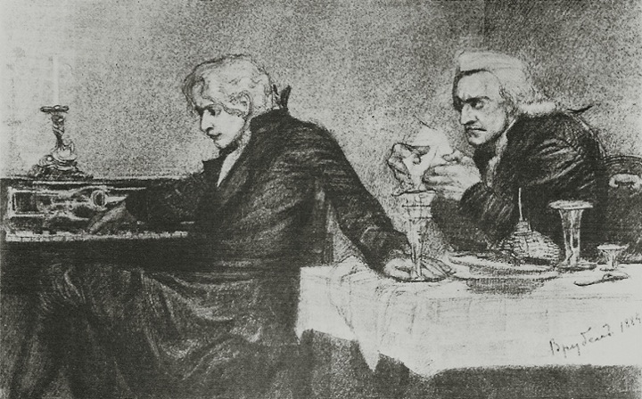
М.А.Врубель. Иллюстрация к трагедии Пушкина"Моцарт и Сальери" .

